Slide 1
যদি একটা বাক্যও জানো, তবে তা মানুষের কাছে পোঁছে দাও (সহিহ আল বুখারি ৩২৭৪)
শরীয়া আইন
কাল্পনিকতা বনাম বাস্তবতা

Slide 2
শরীয়া অর্থ হচ্ছে- কিভাবে মানুষকে চলতে হবে তার পদ্ধতি ।
যেমনঃ একটি অফিস কিভাবে চলবে তার একটি পদ্ধতি থাকে, একটি বিমান কিভাবে চলবে তার একটি পদ্ধতি থাকে, ছাত্রদের জন্য স্কুল অথবা বিশ্ববিদ্যালয়ে কিভাবে চলবে তার পদ্ধতি থাকে ।
শরীয়া আইন হচ্ছে- আল্লাহ এর শিখিয়ে দেওয়া পদ্ধতি, কিভাবে মানুষ তার জীবন অতিবাহিত করবে।
শরীয়া আইন – আল্লাহ ইশা (আঃ) , মুসা (আঃ) এবং তার আগের কার নবীদের কাছেও পাঠিয়েছিল , সে আইন গুলো মোহাম্মদ (সঃ) কাছেও পাঠানো হয়েছে।
মানুষ যখন শরিয়া আইনের কথা বলে –আমাদের মাথায় কাজ করে- চুরি করার অপরাধে হাত কেটে পেলা হচ্ছে, হত্যার অপরাধে মাথা আলাদা করা হচ্ছে।

Slide 3
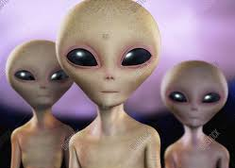
একটা উপমা
১।
ধরুন, ভিনগ্রহ থেকে একদল এলিয়েন এশে আপনাকে জিজ্ঞেস করল , আমেরিকার শাসন ব্যবস্থা কেমন??
২.
আপনি বলা শুরু করলেন, আমেরিকার বিচার ব্যবস্থা খুব বর্বর।
তারা আরিযোনা (Arizona) অঙ্গরাজ্যে লেথাল ইঞ্জেকশান দিয়ে মৃত্যদন্ড দেয়।
তারা ভারজিনিয়া (virginia)অঙ্গরাজ্যে ইলেকট্রিক সক দিয়ে মৃত্যদন্ড দেয়।
তারা দিলাওয়ার (Delaware)অঙ্গরাজ্যে ফাঁশি দিয়ে মৃত্যদন্ড দেয়।
তারা উথা (Utha)অঙ্গরাজ্যে গুলি করে মৃত্যদন্ড দেয়।
২.
এলিয়ান নিজ গ্রহে গিয়ে বলা শুরু করলো, পৃথিবীর মানুষ অনেক বর্বর। সেখানে আমেরিকা নামে একটা দেশ আছে, তারা বিভিন্ন পদ্ধতিতে মৃত্যদন্ড দেয়।
আপনি আমেরিকার সংবিধানের ০.১%-০.২% এর কথা বললেন অথচ তাদের সংবিধানে শিক্ষাব্যবস্থা , গণতন্ত্র, রাজনীতি, ট্রাফিক সিস্টেম, অর্থনীতি, সাস্থ্যসেবা, বিচার ব্যবস্থা, ফৌজদারি বা দন্ডবিধান, লেনদেন , মানবসম্পদ, ধর্ম এমন শত শত চমৎকার বিষয়ের সমষ্টি।
3

Slide 4
তেমনি ভাবে আমরা যখন শরিয়া আইন নিয়ে কথা বলি, শুধুমাত্র শাস্তি বিধানের ৪-৫ টি বিষয় নিয়ে কথা বলি, যেটি শরিয়া আইনের সম্ভবত ০.০১%-০.০২% (কোরানের ৮-১০ টি আয়াত) এর বেশী নয়। ভারসাম্য ঠিক রাখার জন্য, পৃথিবীর প্রত্যেক সংবিধানেই কিন্তু শাস্তি নিয়ে কথা বলে।
বাকি শরিয়া আইন সমূহ - গরিব, এতিম, প্রতিবেশি, যাকাত, শিক্ষাব্যবস্থা, পরিবার, অর্থনীতি, লেনদেন, আচরন, পররাষ্ট্র নীতি, স্ব-রাষ্ট্রনীতি , বিচার ব্যবস্থা, পৌশাক, রাজনীতি, ফৌজদারি বা দন্ডবিধান সহ নানান বিষয়।
শিক্ষা গ্রহন, বাবা মায়ের সেবা, প্রতিবেশির হক আদায় করা, সত্য কথা বলা, অসহায়কে সাহায্য করা, হাসি মুখে কথা বলা এইগুলো সবই শরীয়া আইনের অংশ।
শরিয়া আইন সম্পর্কে মুসলিম অমুসলিম সকলের মাঝে সবচেয়ে বড় ভুল ধারনাটাই হল- ২-৪ টা দন্ড বিধানের পদ্ধতিকে শরিয়া আইন মনে করা।

Slide 5
যদি একটা বাক্যও জানো, তবে তা মানুষের কাছে পোঁছে দাও (সহিহ আল বুখারি ৩২৭৪)
শরীয়া আইন
কাল্পনিকতা বনাম বাস্তবতা

Slide 6
দুই জনের কথোপকথন

Slide 7

প্রশ্ন
ভাই, শরীয়া আইন নিয়ে কথা বইলেন না, এটা কিছু আদিম, বর্বর সুলভ নিয়ম কানুন??
তুমি শরীয়া আইন সম্পর্কে আর কি জানো??
উত্তর

Slide 8
প্রশ্ন
শরীয়া আইন সম্পর্কে পৃথিবীর সবাই জানে এখন, আমাদের দেশের মিডিয়া সহ বিভিন্ন আন্তর্জাতিক মিডিয়া যেমন Fox News,CNN,BBC নিয়মিত খবর প্রকাশ করতেছে। কিছু বর্বর মানুসজন বিভিন্ন রং এর পাতাকা ব্যবহার করে শরীয়া আইন এর কথা বলে। খবরে দেখা যায় এরা নিরীহ মানুষজন কে অন্যায় ভাবে হত্যা করতেছে। এরা বলে, মেয়েদের পড়া শুনা করা নিষিদ্ধ, এরা জোর জবরদস্তি করে সবাইকে মুসলিম বানাইতে চায়!!
কিন্তু অধিকাংশ মুসলিমরা জানে, এই সকল কর্মকাণ্ডের সাথে ইসলাম ধর্মের কোন সম্পর্ক নাই, ইসলাম শান্তির ধর্ম। এরা বিচ্ছিন্ন কিছু খুদ্র জনগুষ্টি, ইসলামের নাম দিয়ে এরা অরাজকতা তৈরি করতেছে, যেটা থেকে ইসলাম পবিত্র।
উত্তর

Slide 9
প্রশ্ন
যাই হোক, মুসলিম হিসাবে আমি চাই না, শরিয়া আইন আমাদের দেশে আসুক?? আমরা শরিয়া আইন ছাড়াই আলহামদুলিল্লাহ অনেক ভালো আছি।।
এমন কি হতে পারে না, বাংলাদেশে অনেক শরিয়া আইন আছে বলেই, তোমরা ভালো আছো।
উত্তর

Slide 10
প্রশ্ন
এটা হতেই পারে না, বাংলাদেশ একটা ধর্মনিরপেক্ষ দেশ, এইখানে শরিয়া আইন থাকার প্রস্নই আসে না??
তুমি কি শরিয়া আইন শব্দের অর্থ বুঝ??
উত্তর

Slide 11
প্রশ্ন
শরিয়া আইন অর্থ বুঝার কোন দরকার নাই,
শরীয়া আইন শব্দটা শুনার পর আমরা সাধারন মুসলিম দের চোখে কি ভেসে উঠে –তরবারি দিয়ে মধ্য প্রাচ্যের দেশ গুলি মৃত্যদন্ড দিচ্ছে, চুরি করার অপরাদে হাত কেটে দিচ্ছে।
ধর্ষণের অপরাদে অবিবাহিত দের চাবুক মারতেছে, বিবাহিত দের কে হত্যা করা হচ্ছে। এর কোনটিই যেহেতু নেই, সুতরাং আমাদের দেশে শরিয়া আইন নেই। সোজা হিসাব।
শুধু এইটুকুই শরিয়া আইন, এই ২-৪ টা আইন দিয়েই কি মুসলিমরা প্রায় ১৩০০ বছর (৬৩২-১৯১৫ খ্রিস্টাব্দ ) পৃথিবীর সবচেয়ে বড় পরাশক্তির দেশ ছিল??
উত্তর

Slide 12
প্রশ্ন
তাহলে আপনি বলুন শরিয়া আইন কি??
শরিয়া শব্দের বাংলা অর্থ হল-
পথ,
পানির চলার পথ।
ইসলামিক পরিভাষায় বললে – পৃথিবীটা শান্তিপূর্ণ ভাবে চালানোর জন্য , ন্যায় বিচার প্রতিষ্ঠার জন্য আল্লাহ আমদেরকে কোরআন, হাদিসের মাধ্যমে কিছু নিয়ম কানুন শিখিয়ে দিয়েছেন , এই নিয়ম কানুন গুলোকেই ইসলামিক পরিভাষায় শরিয়া আইন বলে।
উত্তর

Slide 13
প্রশ্ন
সূরা লোকমান ৩১:১৪ আমি (আল্লাহ) মানুষকে (তাদের) পিতা-মাতার সাথে ভালো ব্যবহারের নির্দেশ দিয়েছি, …এবং তোমার (লালন পালনের জন্য) পিতা মাতার কৃতজ্ঞতা আদায় করো।
সূরা বনী ইসরাইল ১৭:২৩-২৪ তোমার রব আদেশ করছেন, তোমরা পিতামাতার সাথে সদ্ব্যবহার কর, তাদের একজন কিংবা উভয়ই যদি তোমার জীবদ্দশায় বাধ্যক্যে উপনীত হয়, তাহলে তাদের (সাথে) “উহ” শব্দটিও বইলো না এবং কখনো তাদের ধমক দিয়ো না, তাদের সাথে সম্মানজনক ভদ্রজনোচিত কথা বল । অনুকম্পায় তুমি তাদের প্রতি বিনয়াবনত থেকো, তুমি বলো, হে আমার রব , ওদের ওপর (ঠিক সেভাবেই ) তুমি দয়া করো , যেমনি করে শৈশবে ওরা আমাকে (দয়া করে) লালন পালন করেছে।
উত্তর

Slide 14
প্রশ্ন
রাসুল (স) বলেছেন, মায়ের পায়ের নিছে তোমাদের জান্নাত। (আহমাদ, নাসাই)
অর্থাৎ তোমার মাকে সম্মান করবা, তার সেবা যত্ন করবা , তাহলেই তুমি জান্নাতে যেতে পারবা।
রাসুল (স) এর কাছে এক ব্যক্তি এসে জিজ্ঞেস করল, আমি কাকে বেশী সম্মান করব? রাসুল (স) বললেন তোমার মা, লোকটি বলল, তারপরে কে, রাসুল (স) বললেন তোমার মা, লোকটি আবার বলল, তারপরে কে, রাসুল (স) বললেন তোমার মা, লোকটি পুনরায় বলল, তারপরে কে, রাসুল (স) বললেন তোমার পিতা। (বুখারি, মুসলিম)
এটাই শরিয়া আইন, তুমি যদি তোমার বাবা মাকে বিদ্যাশ্রম না পাঠিয়ে , নিজেই তাদের খেদমত কর, তাহলে তুমি শরিয়া আইন পালন করতেছ।
উত্তর

Slide 15
প্রশ্ন
অমুসলিম দের সম্পর্কে শরিয়া আইন কি বলে??
আমি যেটা মনে করি, আমাদের দেশ ধর্মনিরপেক্ষ (সেকুলার) দেশ, তাই বলে সকল ধর্মের লোকজন সমান ভাবে ধর্মীয় স্বাধীনতা পাচ্ছে, শরীয়া আইন হলেতো মুসলিমরা ছাড়া বাকিরা ধর্ম পালন ই করতে পারবে না। সবাইকে জোর করে মুসলিম ও বানাই পেলতো ওরা??
পৃথিবীর প্রথম লিখিত সংবিধান হল – রাসুল (সঃ) এর কর্তৃক প্রণীত মদিনা সনদ-
উত্তর

Slide 16
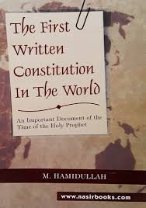
রাষ্ট্রের মুসলিম এবং অমুসলিম সকল শ্রেণীর মানুষ সমান নিরাপত্তা ও সমান সযোগ সুবিধা পাবে।
আমুসলিমরা মুসলিম দের মত সমান রাজনৈতিক এবং সাংস্কৃতিক সুবিধা পাবে। অমুসলিমদের নিজস্ব স্বায়ত্তশাসন থাকবে এবং স্বাধীন ভাবে তারা তাদের ধর্ম তারা পালন করবে।
রাষ্ট্রের নিরাপত্তা এর জন্য মুসলিম – অমুসলিম সবাই শত্রুর মোকাবেলায় কাজ করবে এবং সবাই খরচ বহন করবে। মুসলিম অমুসলিম কেও কারো সাথে বিশ্বাসঘাতকতা করতে পারবে না।
মুসলিমদের ধর্ম যুদ্ধে অমুসলিমদের অংশগ্রহনের ব্যাপারে কোন বাধ্যবাদকতা নেই।
সূরা বাকারা (২:২৫৬) আল্লাহর দ্বীনের ব্যাপারে কোন জোর জবরদস্তি নেই…

Slide 17
প্রশ্ন
সূরা আল কাহাফ (১৮:২৯) ইসলাম আল্লাহর পক্ষ থেকে এসেছে, এখন যার ইচ্ছা সে এর উপর বিশ্বাস করবে এবং যার ইচ্ছা সে তা অস্বীকার করবে…
সূরা আল আনয়াম (০৬:১০৮) কেও যদি একমাত্র আল্লাহকে বাদ দিয়ে অন্য কারো ইবাদত করে, তোমরা তাদের গালি-গালাজ করো না, নইলে তারা শত্রুতার বশবর্তী হয়ে-না জেনে আল্লাহ তায়ালাকে গালি দেবে।
উত্তর

Slide 18
প্রশ্ন
যদি কেও চায় যে, তারা শরিয়া আইনে বিচার চায় না, নিজেদের প্রতিষ্টিত আইন, অথবা তাদের নিজস্ব ধর্মীয় আইনে বিচার চায়, তাহলে শরিয়া আইন তা মেনে নিবে কি??
সূরা আল মায়েদা (০৫:৪২) তারা (যারা শরিয়া আইন চায় না) যদি কখনো (কোন বিচার নিয়ে) তোমার কাছে আসে, (হে মোহাম্মদ) তুমি চাইলে তাদের বিচার করতে পারো কিংবা তাদের উপেক্ষা করতে পারো, যদি তুমি তাদের উপেক্ষা করো তাহলে (নিশ্চিত থাকো) এরা কখনো তোমার কোন ক্ষতি করতে পারবে না, তবে যদি তুমি তাদের বিচার ফয়সালা করো তাহলে অবশ্যই ন্যায় বিচার করবে, নিঃসন্দেহে আল্লাহ তায়ালা ন্যায় বিচারকদের ভালোবাসেন।
উত্তর

Slide 19
প্রশ্ন
ধরুন, আমি নিজেকে মুসলিম হিসাবে দাবী করি, কিন্তু মাঝে মাঝে নামাজ পরি, মাঝে মাঝে পরি না, শরিয়া আইন আসলে কি আমাকে জোর করে নামাজ পরতে বাধ্য করবে??
সূরা বাকারা (২:২৫৬) আল্লাহর দ্বীনের ব্যাপারে কোন জোর জবরদস্তি নেই…
উত্তর

Slide 20
প্রশ্ন
তাহলে শরিয়া আইন সম্পর্কে মানুষের এতো ভুল ধারনা কেন??
১. বেশীর ভাগ মিডিয়া শরিয়া আইন সম্পর্কে না জেনে কাল্পনিক কিচ্ছা কাহিনী প্রচার করে । যেমনঃ আমেরিকার FOX News,
৩. কিছু ক্ষুদ্র মুসলিম জনগুষ্টির অ-ইসলামিক কার্যকলাপ।
২. মানুষ জন শরিয়া আইনের একটা ক্ষুদ্র শাখা নিয়ে পড়ে থাকে-সাজা দেওয়ার পদ্ধতি।(কুরআনের ৬৬৬৬ টি আয়াতের মধ্যে থাকে- রাষ্ট্রীয় বিচারিক সাজা দেওয়ার পদ্ধতির আয়াত আছে ৮-১০ টি)
৪. মুসলিমদের শরিয়া আইনের সৌন্দর্য সম্পর্কে না জানা।
উত্তর

Slide 21
প্রশ্ন
তাই বলে এতো বর্বর মনে করবে মানুষজন??
২.
আপনি বলা শুরু করলেন, আমেরিকার বিচার ব্যবস্থা খুব বর্বর।
তারা আরিযোনা (Arizona) অঙ্গরাজ্যে লেথাল ইঞ্জেকশান দিয়ে মৃত্যদন্ড দেয়।
তারা ভারজিনিয়া (virginia)অঙ্গরাজ্যে ইলেকট্রিক সক দিয়ে মৃত্যদন্ড দেয়।
তারা দিলাওয়ার (Delaware)অঙ্গরাজ্যে ফাঁশি দিয়ে মৃত্যদন্ড দেয়।
তারা উথা (Utha)অঙ্গরাজ্যে গুলি করে মৃত্যদন্ড দেয়।
১।
ধরুন, ভিনগ্রহ থেকে একদল এলিয়েন এশে আপনাকে জিজ্ঞেস করল , আমেরিকার শাসন ব্যবস্থা কেমন??
উত্তর

Slide 22
প্রশ্ন
এলিয়ান নিজ গ্রহে গিয়ে বলা শুরু করলো, পৃথিবীর মানুষ অনেক বর্বর। সেখানে আমেরিকা নামে একটা দেশ আছে, তারা বিভিন্ন পদ্ধতিতে মৃত্যদন্ড দেয়।
উত্তর

Slide 23
প্রশ্ন
এখন আপনি বলুন, আপনি কাজটি কি ঠিক করেছেন??
না!!!
কেন??
উত্তর

Slide 24
প্রশ্ন
একটা সংবিধানে-
শিক্ষাব্যবস্থা , গণতন্ত্র, রাজনীতি, ট্রাফিক সিস্টেম, অর্থনীতি, সাস্থ্যসেবা, বিবাহ, বিচার ব্যবস্থা, ফৌজদারি বা দন্ডবিধান, লেনদেন , মানবসম্পদ, ধর্ম এমন শত শত বিষয়ের সমষ্টি। আমি শুধুমাত্র দন্ড দেওয়ার একটা পদ্ধতি নিয়ে কথা বলেছি। আমেরিকার সংবিধানে বিতর্কহিন অনেক নীতি আছে, ঐ গুলো নিয়েও আমার কথা বলা উচিৎ ছিল।
উত্তর

Slide 25
প্রশ্ন
শরিয়া আইন – গরিব, এতিম, প্রতিবেশি, যাকাত, শিক্ষাব্যবস্থা, পরিবার, অর্থনীতি, লেনদেন, আচরন, পররাষ্ট্র নীতি, স্ব-রাষ্ট্রনীতি , বিচার ব্যবস্থা, পৌশাক, রাজনীতি, ফৌজদারি বা দন্ডবিধান, সব বিষয় নিয়ে কথা বলে। এখন আপনি যদি ২-৪ টা দন্ড বিধানের পদ্ধতিকেই শরিয়া আইন মনে করেন, তাহলে এটি কি ঠিক হল।
শরিয়া আইন সম্পর্কে মুসলিম অমুসলিম সকলের মাঝে সবচেয়ে বড় ভুল ধারনাটাই হল- ২-৪ টা দন্ড বিধানের পদ্ধতিকে শরিয়া আইন মনে করা।
উত্তর

Slide 26

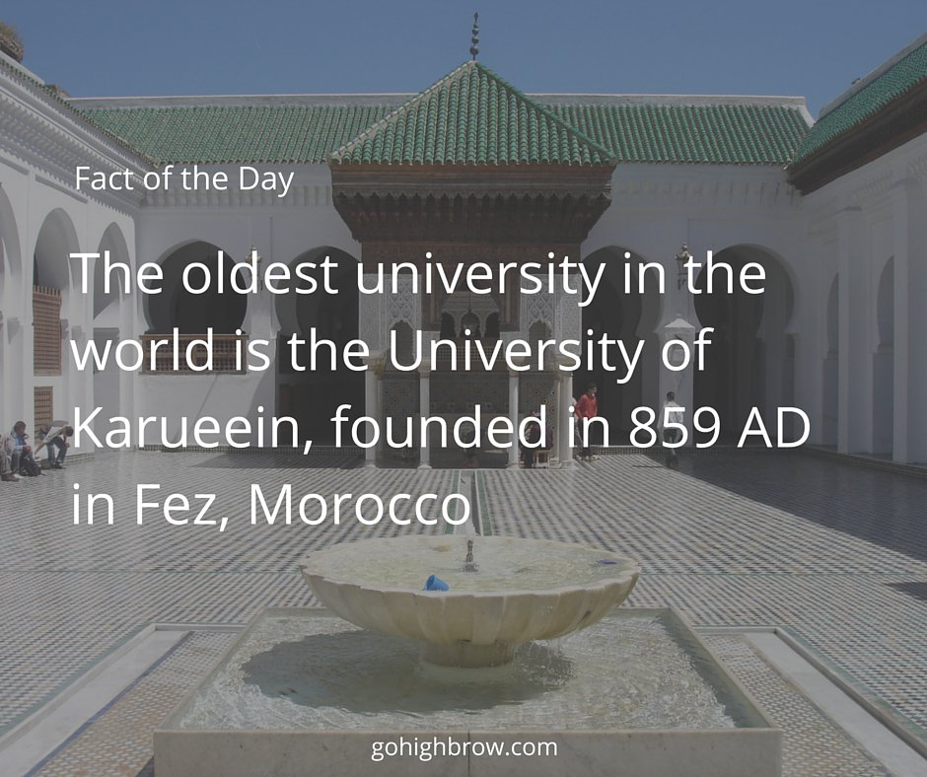
প্রশ্ন
মেয়েদের পড়াশুনা করার ব্যাপারে শরিয়া আইন কি বলে??
পৃথিবীর সবচেয়ে পুরাতন এবং এখনো পড়াশুনা চলতেছে কোন বিশ্ববিদ্যালয়ের ।
আল কারাওউনি বিশ্ববিদ্যালয়, স্থাপিত ৮৫৯ খ্রিস্টাব্দে , প্রতিষ্ঠাতা মুসলিম মহিলা “ফাতেমা আল ফিহরি” ইউনেস্কো এবং গ্রিনিস ওয়াল্ড রেকর্ড । (আগে সকল প্রকার শিক্ষাপ্রতিষ্ঠানকে মুসলিম রা মাদ্রাসা বলত)
উত্তর

Slide 27
আয়েশা (রাঃ)
শিক্ষক- ২২১০ হাদিস
(অনেক ছাত্র এক জন হল - Urwa ibn al-Zubayr)
নেতা-উটের যুদ্ধ (তালহা (রাঃ), যুবাইর (রাঃ)

Slide 28

প্রশ্ন
পোপ সিলভেস্টার - ২ (৯৩৮-১০০৩ খ্রিস্টাব্দ)
ইউরোপ এর মানুষরা গননা করা শিখেছে এই পোপ সিলভেস্টার - ২ থেকে।
আর পোপ সিলভেস্টার - ২ স্নাতক করেছেন এই বিশ্ব বিদ্যালয় থেকে, তিনি শিখেছিলেন আল কারাওউনি বিশ্ববিদ্যালয় থেকে। আমরা যে গননা করি এটাকে হিন্দু-এরাবিক সংখ্যা বলে। আরবরা শিখেছিল আমাদের উপমহাদেশ থেকে।
উত্তর

Slide 29
প্রশ্ন
রাসুল (সঃ) বলেছেন- প্রত্যেক মুসলিম নর এবং নারীর জন্য জ্ঞান অর্জন করা বাধ্যতামূলক। (সুনান ইবনে মাজাহ ২২৪)
আল কুরান সূরা আঝ ঝুমার-(৩৯:৯) যারা জানে, আর যারা জানে না তারা কি এক সমান?? জ্ঞানবান ব্যাক্তিরাই উপদেশ গ্রহন করতে পারে??
সূরা আলাক (৯৬:১-৫) পড়ো, তোমার মালিকের নামে, যিনি সৃষ্টি করেছেন। যিনি মানুষকে সৃষ্টি করেছেন ঝুলন্ত বস্তু থেকে। পড়ো এবং (জেনে রাখো) তোমার সৃষ্টিকর্তা বড় মেহেরবান। তিনি মানুষকে কলম দ্বারা শিখিয়েছেন । তিনি মানুষকে শিখিয়েছেন যা সে জানতো না।
যদি কোন মুসলিম বলে, মেয়েদের জ্ঞান অর্জন করার দরকার নাই, তাহলে তিনি ভুল বলে।
উত্তর

Slide 30
প্রশ্ন
রাসুল (সঃ) বলেছেন- বিশ্বাসীরা জান্নাতে যাওয়ার আগ পর্যন্ত বিদ্যা অর্জন করে সন্তুষ্ট হবে না।(সুনানে আল তিরমিদি ২৬৮৬)
উত্তর

Slide 31
প্রশ্ন
শরিয়া আইন কি সবার জন্য সমান সুসাশন নিশ্চিত করে??
আল কুরআন সুরা আন নেসা (৪:১৩৫) হে ঈমানদাররা, তোমরা সুসাশন এর পক্ষে শক্ত ভাবে অবস্থান কর এবং সত্যের পক্ষে সাক্ষী হয়ে যাও, এবংকি যদি এই কাজটি তোমার নিজের, নিজের পিতামাতার কিংবা নিজের আত্মীয় স্বজনের বিপক্ষেও যায়, সে ব্যক্তি ধনী হোক কিংবা গরীব হোক! আল্লাহ এর অধিকার তাদের উভয়ের থেকে বেশী। বিচার করতে গিয়ে পক্ষপাতিত্ব এবং নিজের খেয়াল খুশির অনুসরন করবে না। যদি বিচার করতে গিয়ে তুমি পেঁচানো কথা বার্তা বলো কিংবা বিচার করা থেকে বিরত থাকো, (জেনে রাখো) তোমরা যা কিছুই করো না কেন, আল্লাহ তায়ালা তার খবর রাখেন।
উত্তর

Slide 32
প্রশ্ন
শ্রমিকদের সম্পর্কে কিছু আছে??
রাসুল (সঃ) বলেছেন- শ্রমিকের ঘাম শুকানোর আগে তার বেতন পরিশোধ করে দাও। (সুনান ইবনে মাজাহ-২৪৪৩)
উত্তর

Slide 33
প্রশ্ন
আপনি হয়তোবা জানেন , পরিমিত খাবার গ্রহন (Diet) এর ব্যাপারেও শরিয়া আইন কথা বলে!!!
রাসুল (সঃ) বলেছেন- আদম সন্তান এর জন্য অল্প কিছু খাবার ই যথেষ্ট । যদি সে এর বেশী খেতে চায়, তাহলে পেটের তিন ভাগের একভাগ খাবার খাবে, এক ভাগ পানি খাবে, আর এক ভাগ বাতাসের জন্য খালি রাখবে। ( সুনানে আল তিরমিজি এবং মুসনাদে আহমাদ (১৭১৮৬))
আল কুরআন (৭:৩১) তোমরা খাও এবং পান করো , তবে কোন অবস্থাতেই অপচয় করো না, অবশ্যই আমি আল্লাহ অপচয় কারিদের পছন্দ করি না।
উত্তর

Slide 34
প্রশ্ন
প্রতিবেশী এবং ক্ষুধার্ত দের ব্যাপারে শরিয়া আইন কি বলে?
রাসুল (সঃ) বলেছেন- যখন নিজের জন্য রান্না করবে, তখন প্রতিবেশী দের কথা মাথায় রেখে কিছুটা বেশী রান্না কইরো অথবা পানি একটু বাড়াই দিয়ো রান্নার মধ্যে। (সহিহ মুসলিম ২৬২৫)
রাসুল (সঃ) বলেছেন- সে ইমানদার নয়, যার প্রতিবেশী না খেয়ে আছে অথচ সে পেট পুরে আহার গ্রহন করেছে । (সুনানে আল কুবরা- ১৯০৪৯)
উত্তর

Slide 35
প্রশ্ন
নারী এবং পুরুষ এর মধ্যে কোন বৈষম্য করে কি শরিয়া আইন?
অবশ্যই মুসলমান পুরুষ মুসলমান নারী, মুমিন পুরুষ ও মুমিন নারী, আনুগত্যশীল পুরুষ আনুগত্যশীল নারী, সত্যবাদী পুরুষ সত্যবাদী নারী, ধৈর্যশীল পুরুষ ধৈর্যশীল নারী, বিনীত পুরুষ বিনীত নারী, রোজাদার পুরুষ রোজাদার নারী, যৌন অঙ্গ সমূহের হেফাজতকারী পুরুষ (এ অঙ্গসমূহের) হেফাজতকারী নারী, (সর্বোপরি) আল্লাহ তালাকে অধিক পরিমাণে স্মরণ কারী পুরুষ স্মরণকারী নারী, -এদের সবার জন্য আল্লাহ তা'আলা ক্ষমা ও মহাপুরস্কার ঠিক করে রেখেছেন। [ সূরা আল আহযাব- ৩৫]
সূরা আত তালাক (৬৫:৭ ) ধনী ব্যাক্তি তার সামর্থ্য অনুযায়ী স্ত্রীদের খরচ দিতে হবে, আবার যার অর্থনীতি খারাপ, তাকেও তার সামর্থ্য অনুযায়ী স্ত্রীদের খরচ দিতে হবে…
উত্তর

Slide 36
বিয়ের ক্ষেত্রে মেয়েদের অনুমোদন নেওয়ার ব্যাপারে শরিয়া আইন কি বলে??
সূরা আল মায়েদা (২৪:৩২) তোমাদের মধ্যে যাদের বিয়ে হয় নাই, তোমরা তাদের বিয়ের ব্যবস্থা কর।
আয়েশা (রাঃ) , রাসুল (সঃ) কে জিজ্ঞেস করলেন, বিয়ের ব্যাপারে মেয়েদের অনুমোদন নেওয়া কি বাধ্যতামূলক, রাসুল (সঃ) বললেন, হ্যাঁ বাধ্যতামূলক। (বুখারি এবং মুসলিম)
যেহেতু বিয়েও দ্বীনের একটি অংশ, তাই মেয়েদের বিয়ে দেওয়ার ক্ষেত্রে মেয়ের অপছন্দ পাত্রের কাছে জোর জবরদস্তি করে বিয়ে দেওয়ার কোন সুযুগ নেই।।
সূরা বাকারা (২:২৫৬) আল্লাহর দ্বীনের ব্যাপারে কোন জোর জবরদস্তি নেই…

Slide 37
প্রশ্ন
ব্যক্তিগত গোপনীয়তার বিষয়ে শরিয়া আইন কি বলে??
হে ঈমানদার ব্যক্তিরা, তোমরা কখনো নিজেদের ঘর ছাড়া অন্য কারো ঘরে-( সে ঘরের লোকদের) অনুমতি না চেয়ে ও তার বাসিন্দাদের প্রতি সালাম না করে প্রবেশ করো না। [ সূরা আন-নূর-২৭]
তোমরা যা খুশি তা অনুমান করা থেকে বিরত থাকো, কিছু অনুমান (আসলেই ) গুনাহ (অপরাধ) [ সূরা আল হুজরাত (৪৯:১২)
উত্তর

Slide 38
প্রশ্ন
হাদিসে আছে- যে অনুমতি ছাড়া কারো পত্র এর দিকে তাকালো, সে যেনো জাহান্নামের আগুনের দিকে তাকালো। (ইবনে মাজাহ) This is, in fact, the subject of a hadith to the effect that "one who looks into the letter of his brother without his permission is like looking into the fire of Hell." [Al-Suyuti, al-Jami’ as-Saghir, p. 165; Ibn Majah, al-Adab al-Shar`iyya, II, 166] The prohibition of espionage is thus addressed to everyone and to all concerned, including, that is, the law enforcement agencies, the individuals and the government leaders.
২য় খলিফা ওমার (রাঃ) বলেন- সরকার প্রমাণ এর ভিত্তিতে কাজ করবে, কেও যদি ভাল কিছু প্রদর্শন করে, আমরা সেটাকে ভালো হিসাবেই বিবেচনা করব, মানুষের অন্তরে যা আছে তা আল্লাহ্‌ই ভালো জানে। [আল-তাবারি, তারিক,ভ,২৬]
The second Caliph, 'Umar Ibn al-Khattab has clarified the government position when he said that the government acts on what is evident; one who exhibits good character should not be suspected of anything but good; for the inner secrets of people are only known to God Most High. [Al-Tabari, Tarikh, V, 26.]
উত্তর

Slide 39
অন্যায়ভাবে যারা মানুষ হত্যা করে তাদের ব্যাপারে শরীয়া আইন কি বলে ??
আল কুরআন সূরা আল মায়েদা (৫:৩২) কেও যদি কোন নিরপরাদ( যে কাওকে হত্যা করে নাই, পৃথিবীতে ধ্বংসাত্মক কাজ করে নাই) মানুষকে হত্যা করে, সে যেন গোটা মানব জাতিকেই হত্যা করল, আবার কেও যদি একজনের প্রান রক্ষা করে, সে যেন গোটা মানব জাতিকেই রক্ষা করল
আল কুরআন সূরা বনী ইসরাইল (১৭:৩৩) কোন জীবনকেই তোমরা হত্যা করো না, যা আল্লাহ তায়লা হারাম করেছেন…

Slide 40
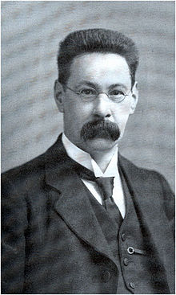
প্রশ্ন
শরিয়া আইন অমুসলিম দের জন্য কল্যাণকর ছিল, এর ঐতিহাসিক কোন প্রমাণ আছে কি??
স্যার টি ডাব্লিউ আরনব (Sir T.W Arnod ) দ্যা প্রিচিং অব ইসলাম বই এর ৫৫ পৃষ্ঠায় লিখেন-
জর্ডান থেকে এক খ্রিস্টিয়ান , মুসলিম নেতা আবু উবাইদা (রাঃ) কে চিঠি লিখেছেন-
আমরা মুসলিম শাসন ব্যাবস্থাকে বাইজান্টাইনদের শাসন ব্যাবস্থা থেকে বেশী পছন্দ করি, যদিও তারা আর আমরা একই ধর্ম বিশ্বাসের । কারন আমরা আগের থেকে এখন ধর্মীয় স্বাধীনতা বেশী পাচ্ছি, আমাদের উপর কেও অবিচার করছে না এবংকি তোমরা আমাদের প্রতি ক্ষমাশীল । পক্ষান্তরে বাইজান্টাইনরা আমাদের বাড়ি ঘর, সম্পদ লুট করতো।
The preaching of Islam by Sir T.W Arnod page 55
উত্তর

Slide 41
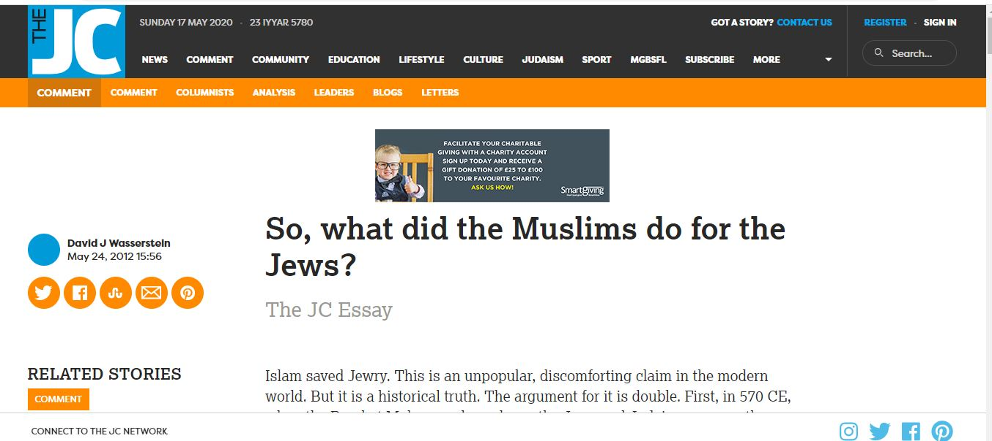
প্রশ্ন
ইহুদীদের মতে, শরিয়া আইন ইহুদীদের দুই বার মহা বিপদ থেকে বাঁচিয়ে ছিল।
১। মোহাম্মদ (স) এর আগমনের পর মুসলিম দের বাইজান্টাইন সম্রাজ্য বিজয় এর মাধ্যমে।
২. ১৪৮০-১৫৩১ খ্রিস্টাব্দে চলা Spanish Inquisation এর সময়।
The jewish Chronicle
উত্তর

Slide 42
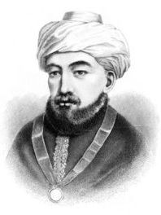
মোসেস মাইমোনাইডস
ইহুদী দার্শনিক এবং ইহুদীরা ২য় মুসা ও বলে থাকে । তিনি ১৪ খণ্ডে প্রথম তাওরাত কিতাব (১১৭০-১১৮০ খ্রিস্টাব্দ) মিশরে বসে লিপিবদ্ধ করেছেন, সালাহ উদ্দিন আইউবি এর শাসন আমলে । পড়াশুনা করেছেন – মুসলিম স্পেন এ।
Moses Ben Maimon (১১৩৫-১২০৪ খ্রিস্টাব্দ)
Writer: Misneh Torah

Slide 43
বর্তমান পৃথিবীর প্রযুক্তির বৈপ্লবিক পরিবর্তনে , শরিয়া আইন এর কোন ভূমিকা আছে কি ??
আজকে কত জন বিজ্ঞানী, ইঞ্জিনিয়ার –গরীব এবং সুসাশনহীন রাষ্ট্র গুলি তৈরি করতে পারতেছে, আর কত জন ইউরোফ আমেরিকা থেকে তৈরি হচ্ছে, কত জন বিজ্ঞানী, ইঞ্জিনিয়ার ইউরোফ আমেরিকা থেকে নোবেল পাচ্ছে। ইসলামিক শরিয়া আইন জ্ঞান বিজ্ঞানকে উৎসাহিত করত, যার ফলাফল হল- ।

Slide 44

আল খোয়ারিজমি (৭৮০-৮৫০ খ্রিঃ)
আলজেবরা
এলগোরিদম
ত্রিকোণমিতি সাইন, কোসাইন…
দ্রাঘিমা রেখা এবং অক্ষাংশ
সংখ্যা (হিন্দু আরাবিক )

Slide 45
ইসমাইল আল জাজারি (১১৩৬-১২০৬ খ্রিঃ)
মেকানিকেল ইঞ্জিনিয়ার এর জনক
ফ্ল্যাশ টয়লেট
এলিফ্যান্ট ঘড়ি
টিউবওয়েল
১০০ মেকানিক্যাল ডিভাইস
একটি যেমন অটোমেটিক পানির পাম্প (https://www.youtube.com/watch?v=LyHGU_mJhqE&list=PLnohonkwbv7KRTJxSmxpNA-jYrGlbEVb2&index=4)

Slide 46
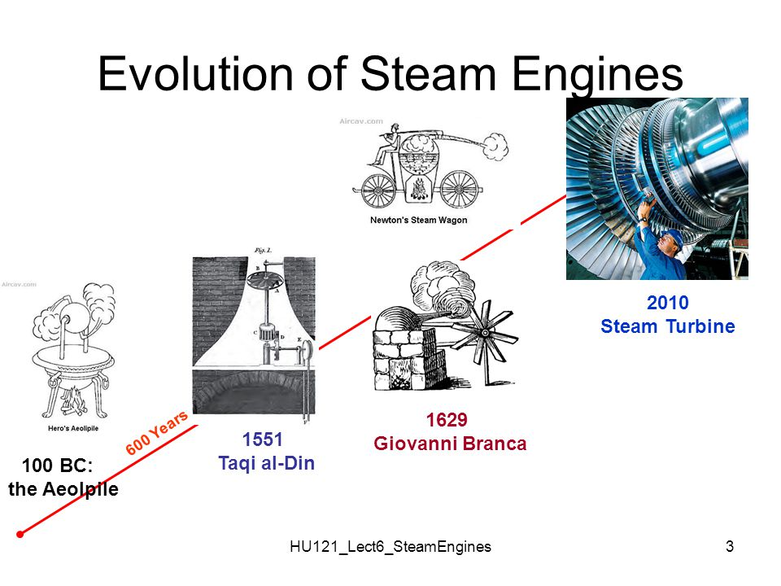
তাকি আল দীন (১৫২৬-১৫৮৫ খ্রিঃ)
১। ষ্টীম টারবাইন (১৫৫১ খ্রিঃ)
২. ৬ সিলিন্ডারের পাম্প।

Slide 47
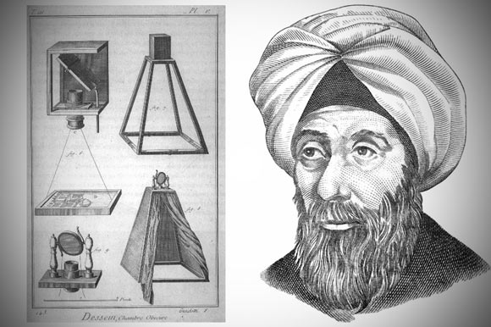
ইবনে আল হাইথাম (৯৬৫-১০৪০ (খ্রিঃ)
ক্যামরা
আলোর গতিপথ (আমরা যেভাবে কোন কিছু দেখতে পাই)
যদি সত্য জানা কোন বিজ্ঞানীর লক্ষ্য হয়, তবে অবশ্যই সে যা পড়বে, তার বিপক্ষে বা উল্টো ভাবে চিন্তা করবে। (ইবনে আল হাইথাম )

Slide 48
ধন্যবাদ

Slide 49
শরীয়া আইন সম্পরকৃত কিছু বাড়তি আলোচনা
অন্যান্য

Slide 50
শাস্তির বিধান আর কিসে কিসে আছে??
কোরানে শাস্তির বিধান আছে ৪ কারনে এবং মদ সম্পরকৃত একটি আছে হাদিসে-
১। দুর্নীতি /চুরি
২। ব্যবিচার
৩। মিথ্যা সাক্ষী
৪। কেসাস()
৫। মদ (হাদিস)

Slide 51
একটা মানুষ ক্ষুদার কষ্টে অতিষ্ঠ হয়ে চুরি করলো, তার হাত কেটে দেয়া হবে, এটা কেমন কথা হল?? বড় বড় দুর্নীতি বা ডাকাতির ক্ষেত্রে না হয় হাত কাটা মানা যায়।

Slide 52
সূরা আল বাকারা (২:২৫৪,) আমি তোমাদের যা কিছু অর্থ সম্পদ দিয়েছি তা থেকে তোমরা দান কর…।
আরো আছে( ২:২৬১, ২:২৭৪, ৬৩:১০ )
সূরা আল বাকারা (২:১১০) তোমরা যাকাত আদায় করো।।
সূরা আল মায়েদা (৫:৩৮) পুরুষ ও নারী – এদের যেই চুরি করবে তার হাত কেটে ফেলো, এটা তাদের কর্মফল, এটা আল্লাহ্‌র পক্ষ থেকে নির্ধারিত দন্ড।
সূরা আল বাকারা (২:১৭৩) …তবে সে ব্যক্তির কথা আলাদা যে ক্ষুদার কষ্টে অতিষ্ঠ, সে (আল্লাহর আইনের) সীমালংঘনকারী নয়, অথবা (যেটুকু হলে জীবনটা বাঁচে তার চাইতে বেশী না ) বাড়াবাড়িও না করে, তাহলে (এই অপারগতার সময়ে হারাম খেলে) তার ওপর কোন গুনাহ নেই, অবশ্যই আল্লাহ তায়ালা ক্ষমাশীল, অনেক মেহেরবান।
আগে সাহায্য, পরে শাস্তি। রাস্ট্রে দান থাকবে না, যাকাত থাকবে না, কিন্তু অভাবীরা ক্ষুদার কষ্টে অতিষ্ঠ হয়ে, সাহায্য না পেয়ে, নিজেদের বাঁচিয়ে রাখার জন্য চুরি করলে (যেটুকু হলে জীবনটা বাঁচে তার চাইতে বেশী না) তাদের হাত কাটা তো দুরের কথা, কোন শাস্তিও দেওয়া যাবে না।

Slide 53
দুইজনের সম্মতিতে যদি ব্যভিচার হয়, তাহলে কেনো বিচার হবে??

Slide 54
সূরা আল মায়েদা (২৪:২ ) ব্যভিচারিনী নারী ও ব্যভিচারি পুরুষ, তাদের প্রত্যেককে তোমরা একশটি করে বেত্রাঘাত করবে, …মোমেনদের একটি দল যেন তাদের এই শাস্তি প্রত্যক্ষ করার জন্য থাকে।
সূরা আল মায়েদা (২৪:৩২) তোমাদের মধ্যে যাদের বিয়ে হয় নাই, তোমরা তাদের বিয়ের ব্যবস্থা কর।
(17:32) Do not approach (the bounds of) adultery.
সূরা আন নুর (২৪:৪) যারা সতী সাধ্বী নারীদের ওপর অপবাদ আরোপ করবে, অতপর এর স্বপক্ষে চারজন সাক্ষী হাজির করতে পারবে না, তাদেরও আশিটি করে বেত্রাঘাত করবে এবং আর কক্ষনো তাদের সাক্ষ্য গ্রহন করবে না…

Slide 55
কেও যদি ব্যভিচারের মিথ্যা অপবাদ দেয়??

Slide 56
সূরা আন নুর (২৪:৪) যারা সতী সাধ্বী নারীদের ওপর অপবাদ আরোপ করবে, অতপর এর স্বপক্ষে চারজন সাক্ষী হাজির করতে পারবে না, তাদেরও আশিটি করে বেত্রাঘাত করবে এবং আর কক্ষনো তাদের সাক্ষ্য গ্রহন করবে না…

Slide 57
কেসাস কি, এই ব্যাপারে শরিয়া আইন কি বলে ??

Slide 58
সূরা আল মায়েদা (৫:৪৫) আমি (আল্লাহ ) মুসার কাছে মুসার কাছে নাজিল করেছিলাম- প্রত্যেক জানের বদলে জান, চোখের বদলে চোখ, নাকের বদলে নাক, কানের বদলে কান, দাঁতের বদলে দাঁত , যখমটাই কিন্তু আসল দন্ড; অবশ্য (বাদী পক্ষের) কেউ যদি এই দন্ড মাফ করে দিতে চায়, তাহলে তা তার নিজের গুনাহ এর ক্ষতিপূরণ হিসাবে বিবেচিত হবে।

Slide 59
সূরা আল বাকারা (২:১৭৮) হে মানুষ, তোমরা যারা ঈমান এনেছো, তোমাদের জন্য ‘কেসাস’ প্রয়োগকে ফরয করে দেয়া হয়েছে,…। যাকে হত্যা করা হয়েছে তার (পরিবার কিংবা ) ভাই যদি হত্যাকারিকে ক্ষমা করে দিতে চায় অথবা ক্ষতিপূরণ চায় তাহলে তোমরা সে অনুসারে ন্যায়ানুগ পন্থা অনুসরণ করে বিচার নিস্পত্তি করতে হবে, এটা তোমাদের মালিকের পক্ষ থেকে দন্ড হ্রাস (করার একটা উপায়) ও তার একটি অনুগ্রহ মাত্র, এরপর যদি কেও বাড়াবাড়ি করে, তাহলে তার জন্যে কঠোর শাস্তি থাকবে।
সূরা আল বাকারা (২:১৭৯) হে বিবেকবান মানুষেরা, কেসাস এর মাজেই সত্যিকার ন্যায়বিচার রয়েছে, আশা করা যায় এর মাধ্যমে তোমরা ন্যায়বিচার পাবে।

Slide 60
মদ খাওইয়ার ব্যাপারে ইসলাম কি বলে??
আল কুরআন সূরা মায়েদা (৫:৯০) তে মদ বর্জন করার জন্য বলা হয়েছে, কিন্তু শাস্তির বিষয়টা হাদিসে এসেছে, কোরানে নয়।
রাসুল (সঃ) এবং আবু বকর (রাঃ) এর শাসনকালে ৪০ টা বেত্রা ঘাত করা হত, ওমর (রাঃ) এর শাসন আমলে মদ খাওয়ার প্রবনতা বেড়ে গেলে, সবার সাথে আলোচনা সাপেক্ষে ৮০ টা বেত্রা ঘাত করা হয়। (Dârimî, Hudûd,10; A. b. Hanbel, IV, 389)

Slide 61
রাসুল (সঃ) এর কাছে, এক মদ্যপকে ধরে নিয়ে আসা হল, তিনি তাকে বেত্রাঘাত করলেন, তাকে আবার মদ পান করার অপরাধে ধরে আনা হলে, আবারো তাকে বেত্রাঘাত করা হল, তাকে আবারও মদ পান করার অপরাধে ধরে আনা হলে, আবারো তাকে বেত্রাঘাত করা হল। (আবু দাউদ, হুদুদ-৩৫-৩৭)

Slide 62
আমি নামাজ পড়বো কি পরবো না, এই ব্যাপারে শরীয়া আইন কোন জোর জবরদস্তী করতে পারবে না, কিন্তু ঠিক আমিই যখন ধর্ষণ করতেছি, দুর্নীতি করতেছি অথবা কাওকে হত্যা করছি, তখন শরীয়া আইন শাস্তীর কথা বলতেছে দুনিয়াতেই??

Slide 63
In Sahih al-Bukhari, Anas ibn Malik narrates:
Allah's Apostle said, "Allah is more pleased with the repentance of His slave than anyone of you is pleased with finding his camel which he had lost in the desert."
— Sahih al-Bukhari, 8:75:321
{Surely Allah does not forgive that anything should be associated with Him, and forgives what is besides that to whomsoever He pleases; and whoever associates anything with Allah, he devises indeed a great sin.} (Quran 4: 48)
The point is, if you commit shirk and die without repenting, Allah will not forgive you. If you fornicate, drink alcohol, consume interest, steal, and you repent afterward, Allah will forgive you inshaAllah. If you don’t repent from those sins and you die, Allah may forgive you. With shirk, if you die with it unrepented, Allah will not forgive you.

Slide 64
আপনি গাজা খাইলেন, নিজের শরিরের ক্ষতি করলেন, আল্লাহর আদেশ ও অমান্য করলেন, আপনি নামাজ পরলেন না , আল্লার আদেশ অমান্য করলেন, আল্লাহ বলতেছে, আপনি ক্ষমা চাইলে তিনি মাফ করে দিবেন।
কিন্তু আপনি যখন আমার সন্তানকে হত্যা করলেন অথবা আমার ছোট মেয়েটাকে ধর্ষণ করলেন অথবা আমার সম্পত্তি অন্যায় ভাবে দখল করে নিলেন, তখন আপনি আমার ক্ষতি করলেন, আল্লাহ এর আদেশ অমান্য করলেন।
এখন ধরুন , আমি আপনার তুলনায় আমি অনেক ক্ষমতাবান, আমি বললাম যে, সে আমার মেয়েকে ধর্ষণ করেছে, আমি প্রতিশোধ নিব।
তোমরা তার মেয়েদেরকে নিয়ে এশো, প্রত্যেকদিন তোমরা পাঁচ জন মিলে তার সামনে তার মেয়েদেরকে পৈশাচিক ভাবে ধর্ষণ করবে, তার হাত লিঙ্গ কেটে পেলবে , ইত্যাদি ইত্যাদি।
দেখুন কি হচ্ছে, সমাজে অন্যায় অভিচার বেড়েই যাচ্ছে, আমি তো তার মেয়েদেরকে শাস্তি দিতে পারি না, এবং তাকেও অতিরিক্ত শাস্তি দিতে পারি না। যাই হোক, আইন থাকার দরকার আছে।

Slide 65
আল বাকারা ২:১৭৮,১৭৯)
এখন যার প্রতি আপনি জুলুম করছেন, সে যদি মাফ করে দে তাহলে মাফ, অন্যথায় আপনাকে শাস্তি পেতে হবে। আল্লাহ মাফ করে দেওয়ার ব্যাপারে উৎসাহিত করেছেন ২:১৭৮ এ।
আপনার কর্মকাণ্ড যখনি অন্য কোন ব্যাক্তির প্রাপ্ত অধিকার কে হরন করে, সেখানে শরীয়া আইন –আইন প্রয়োগ করে তা রক্ষা করে।
আর অন্য সকল কাজ এবংকি আল্লাহ এর কাছে যেটা সবছেয়ে বড় গুনাহ - শেরেক করা, সে ব্যাপারেও শরিয়া আইন জোর জবরদস্তী করতে পারবে না ।

Slide 66
মদ খাওয়ার ব্যাপারে শরিয়া আইন কি বলে??
কোরানে মদ খাওয়ার শাস্তি নিয়ে কিছু উল্লেখ নেই, কিন্তু হাদিসে শাস্তি দেওয়ার বিধান আছে।

Slide 67
হিজাব
Al Quran 33:59 O Prophet, tell your wives and your daughters and the women of the believers to bring down over themselves [part] of their outer garments. That is more suitable that they will be known and not be abused. And ever is Allah Forgiving and Merciful.
Al Quran 24:30-31 Tell the believing men to reduce [some] of their vision and guard their private parts. That is purer for them. Indeed, Allah is Acquainted with what they do.
And tell the believing women to reduce [some] of their vision and guard their private parts and not expose their adornment except that which [necessarily] appears thereof and to wrap [a portion of] their headcovers over their chests and not expose their adornment except to their husbands, their fathers, their husbands' fathers, their sons, their husbands' sons, their brothers, their brothers' sons, their sisters' sons, their women, that which their right hands possess, or those male attendants having no physical desire, or children who are not yet aware of the private aspects of women. And let them not stamp their feet to make known what they conceal of their adornment. And turn to Allah in repentance, all of you, O believers, that you might succeed.

Slide 68
Al-Bukhaari (6830) and Muslim (1691)
https://en.wikipedia.org/wiki/Stoning#:~:text=Under%20Islamic%20sharia%20law%20stoning,is%20prescribed%20in%20various%20hadiths.

